Slide 1
Yhteisötaide / yhteisöllinen taiteen tekeminen
ILMO J.P

Slide 2
Yhteisötaidetta on määritelty monin tavoin ja yksiselitteistä määritelmää ei ole.
Ammattitaiteilija voi olla mukana tai sitten tehdään yhdessä ja ”tavis-taiteilijoina”.

Slide 3
Yhteisötaiteen keskeiset piirteet ( Anna Jussilainen):
- inklusiivisuus: kuka tahansa voi ja osaa ja on tervetullut sellaisena kuin on
-osallistujalähtöisyys: ryhmän tarpeiden ja toiveiden huomioiminen

Slide 4
-yhdessä tekeminen: kuulumisen tunteen ja merkityksellisyyden luominen
-aktiivisen toimijuuden vahvistaminen: ”minä osaan ja pystyn”
- fokus prosessissa ja kokemuksessa (enemmän kuin tuotoksessa tai tekniikassa)

Slide 5
-voi tähdätä esitykseen tai muuhun julkituloon (esim. näyttely, video)
- sisältää monenlaisia osallistumisen tapoja.

Slide 6
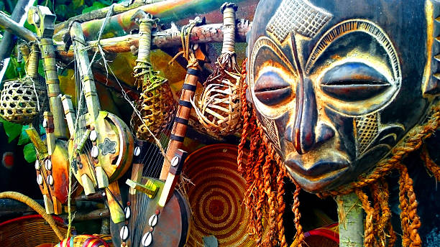
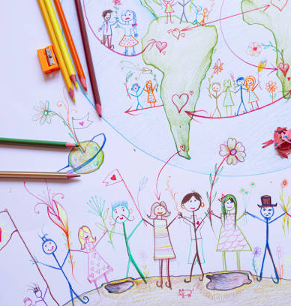
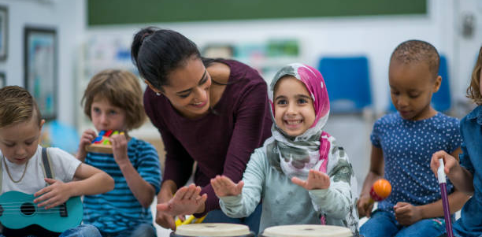

Slide 7
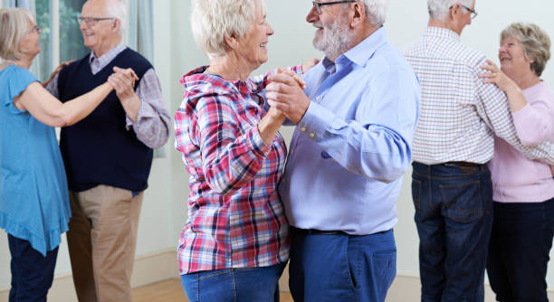
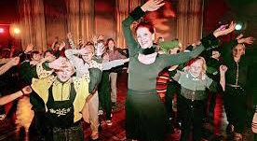
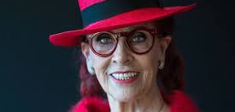
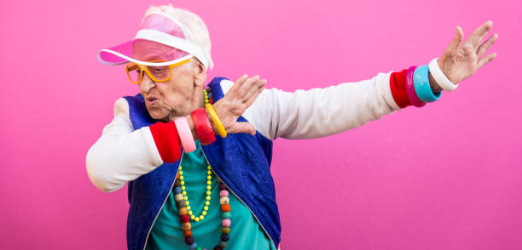

Slide 8
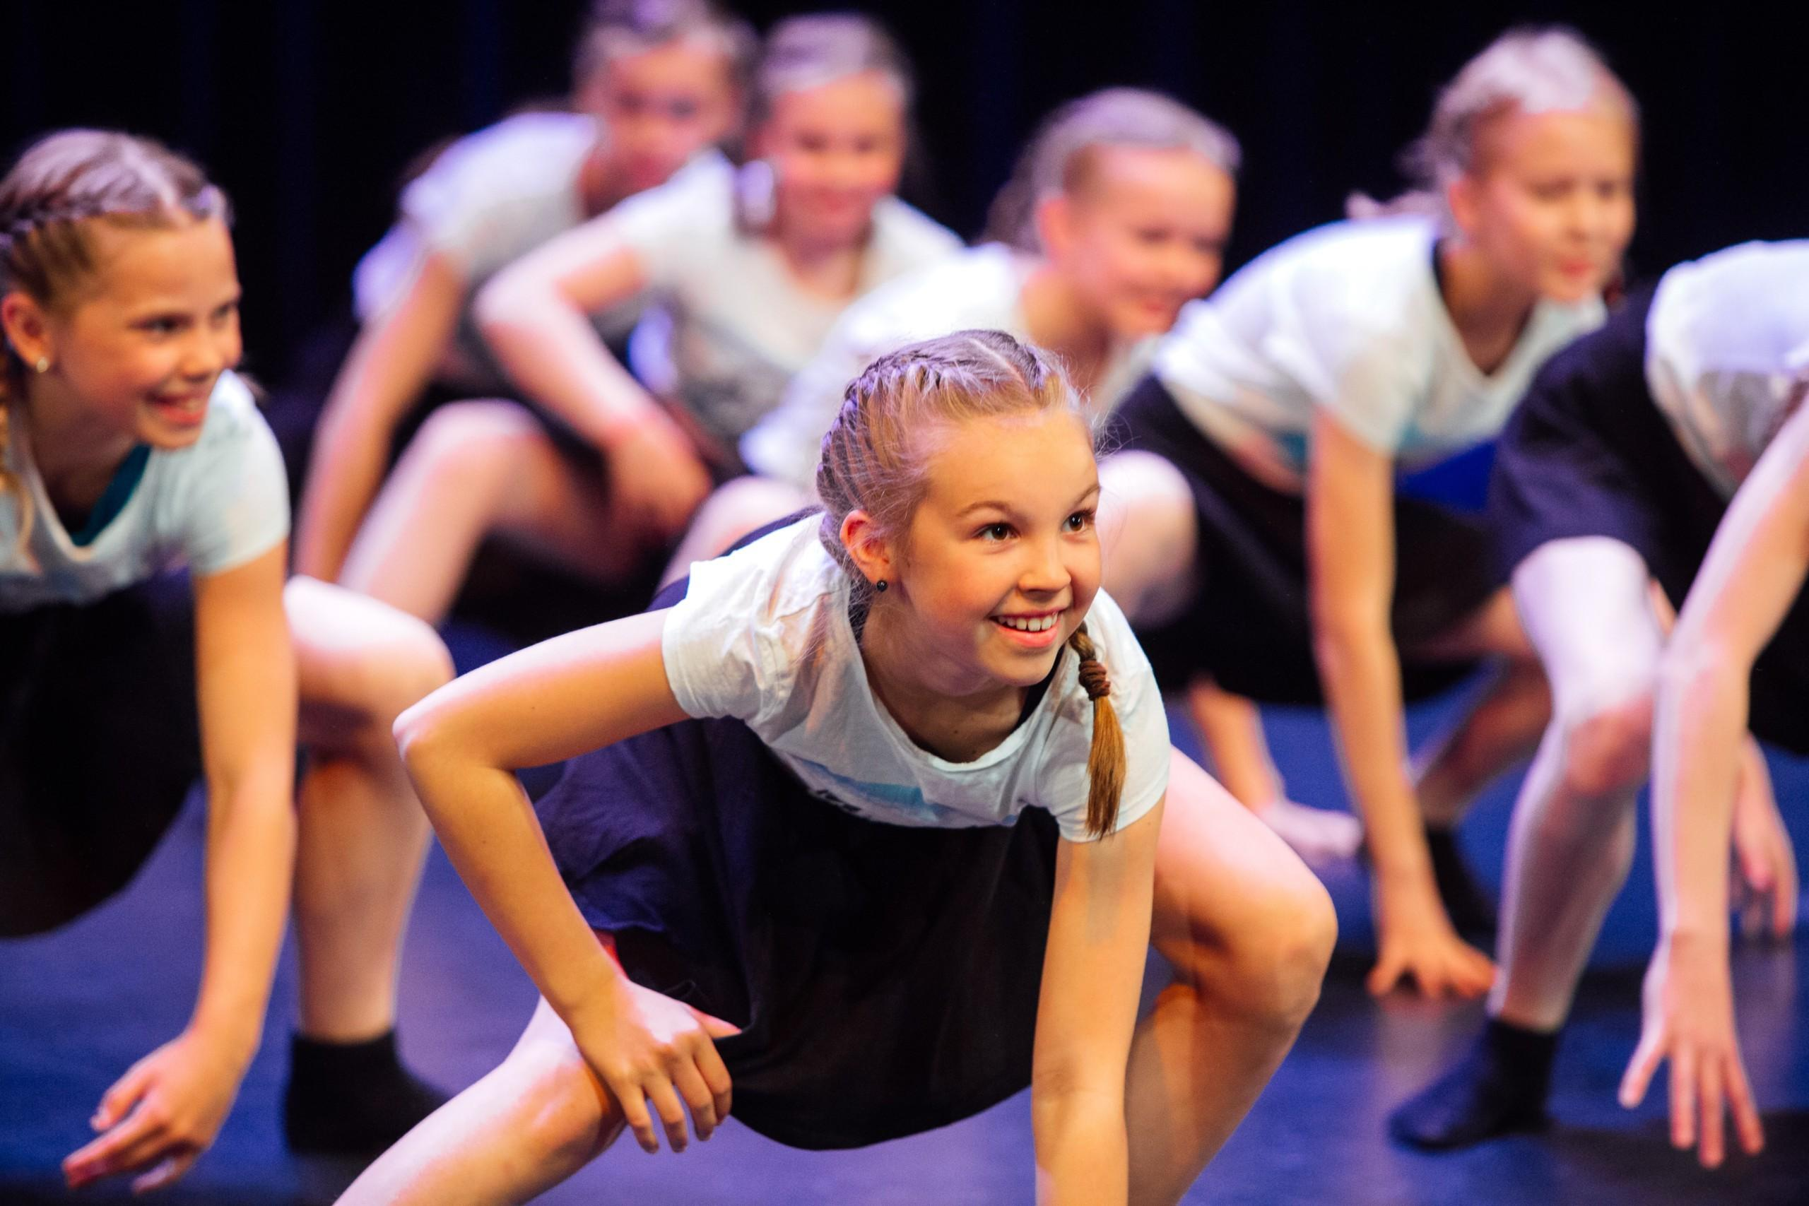
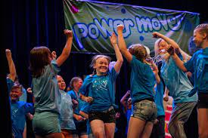

Slide 9
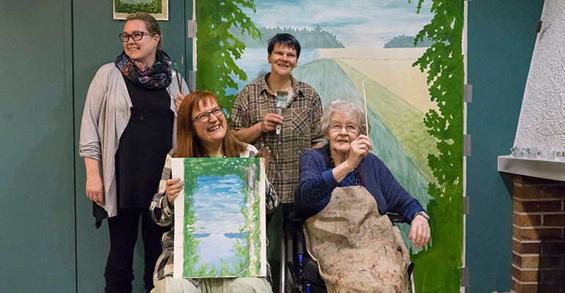
OHO-taide -hanke synnyttää yhteistyötä hoitolaitosten ja taideoppilaitosten välillä

